Slide 2
Varför?
Hur ska vi arbeta?
Demografi
Nya beteenden
Ekonomi
Kompetensförsörjning
Teknikutveckling
Möta invånarnas förändrade behov av välfärd

Slide 3
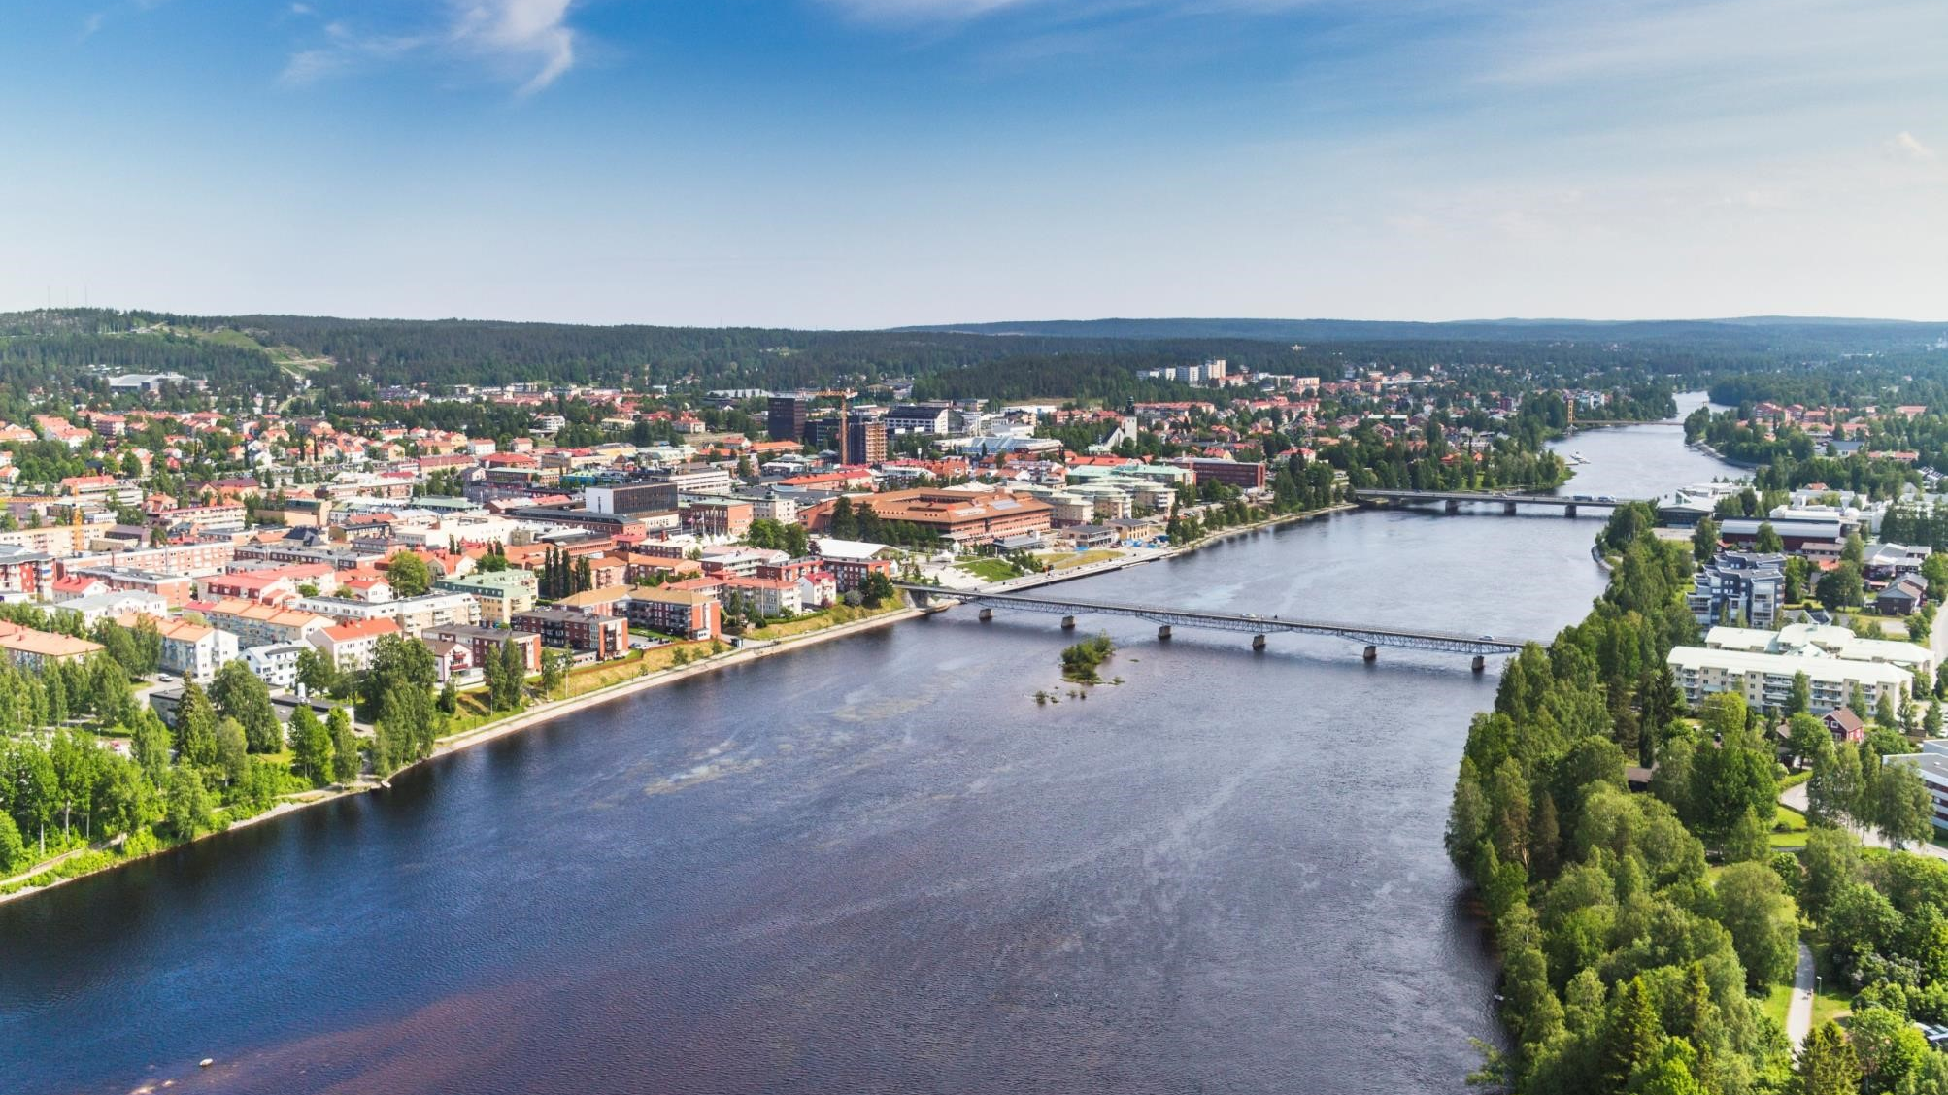
60 miljarder
Vi växer och investerar för framtiden
Notes:
Ungefär 60 mdr kommer att investeras i Skellefteå under de kommande åren. Det är en av de högsta investeringsnivåerna per invånare i Sverige. Bara kommunkoncernen investerar cirka 15 miljarder de kommande åren i skolor, vattentäkt, i flygplatsen, resecentrum, parkeringshus och förnyelsebar energi. Vi planerar för en expansion. Vi har ungefär 2500 bostäder i bygg- och planeringsskede fram till år 2024. Arbetet med Northvolt pågår för fullt, helt enligt plan och vi gör en massa aktiviteter tillsammans med näringslivet och olika utbildningsaktörer för att kunna klara den framtida kompetensförsörjningen. Första spadtaget för Norrbotniabanan har tagits. Vi säljer kulturhuset för en miljard till en helt ny aktör. Vi jobbar tillsammans med andra kommuner. Och man vill samarbeta med oss. Man har tillit till oss. Det är en fantastisk tid att verka i Skellefteå just nu. Vi vet att omvärdlen kommer att påverka oss på olika sätt. Inte minst valet är en symbol för detta. Det är därför det är så viktigt att vi håller i det vi har startat. Att vi värnar om våra tillgångar och värden. Att våra invånare har förtroende för det vi gör. Förtroende och tillit är något vi kommer att få jobba med varje dag för att upprätthålla. Det finns en gemensam vilja att investera i Skellefteås utveckling. Vår vision 2030 och Northvolts satsning bygger på gemensamma insatser och ett nära samarbete mellan kommun, näringsliv, föreningsliv, kulturliv och invånare.
I Skellefteå satsar kommunen, kommunkoncernen, privata bostadsaktörer, näringslivet och andra samhällsaktörer stort.
Totalt sett investeras 60 miljarder kronor i Skellefteå de närmaste åren.
Den här storleken på investering gör Skellefteå unikt.
Så här fördelas de 60 miljarderna: –
Det satsas 10 miljarder kronor i skolor, hamn, kultur, fastigheter, flygplats, förnyelsebar energi och infrastruktur.
Det satsas 10 miljarder i nya bostäder och bostadsområden.
Det satsas 35 miljarder i andra investeringar från näringslivet och övriga samhällsaktörer.
Det satsas 5 miljarder i Norrbotniabanan.
Exempel:
Privata sektorns investeringar - Bryggarbacken, Diös, Riksbyggen, HSB and Nordvestor.
Boliden gör stora investeringar i regionen.
Kommunen investerar i ett resecenter, kulturhus, vattenreservoir, nya förskolor, skolor, arenor för fritidsintressen och i Exploratoriet för att stimulera ungas teknikintresse.

Slide 4
Digitaliserad välfärd Vad vill vi åstadkomma?
Enklare vardag för privatpersoner och företag.
Smartare och öppnare förvaltning stödjer innovation och delaktighet.
Högre kvalitet och effektivitet i verksamheten.
Möta nya beteenden
Notes:
1. Enklare vardag för privatpersoner och företagÖkad efterfrågan på digitala tjänster,Fler använder internet, och mobiliteten går framåt med stormsteg, Större förvtningar på enklare kontaktvägar med offentlig sektor - den digital vägen som huvudkanal,Vi går mot ett allt större oberoende av tid och rum - lägre transkaktionskostnader.
2. Smartare och öppnare förvaltning stödjer innovation och delaktighetTillgänglighet till information främjar nya smartare tjänster,Möjligheter till öppna jämförelser ger incitament till förbättring,Långsiktig lagring av elektroniska handlingar ökar effektivitet och insyn,Återanvändbara lösningar och gemensamma initiativ är smart!
3. Högre kvalitet och effektivitet i verksamhetenSnabb teknisk och digital utveckling - vi behöver hänga med i utvecklingen med moderna arbetssätt,Samverkan är en förutsättning för att kunna utveckla verksamheten med hjälp av IT och digital teknik,Stor potential till effektivare administration,

Slide 5
Leda digital förändring
Notes:
Vi ska i högre grad ge medborgarna möjlighet att vara med och forma samhället och kommunernas tjänsteutbud. Inte bara bjuda in. Det handlar om vårt framtida uppdrag. Vi har börjat i Skellefteå. Med prioritering, med agerande.

Slide 6
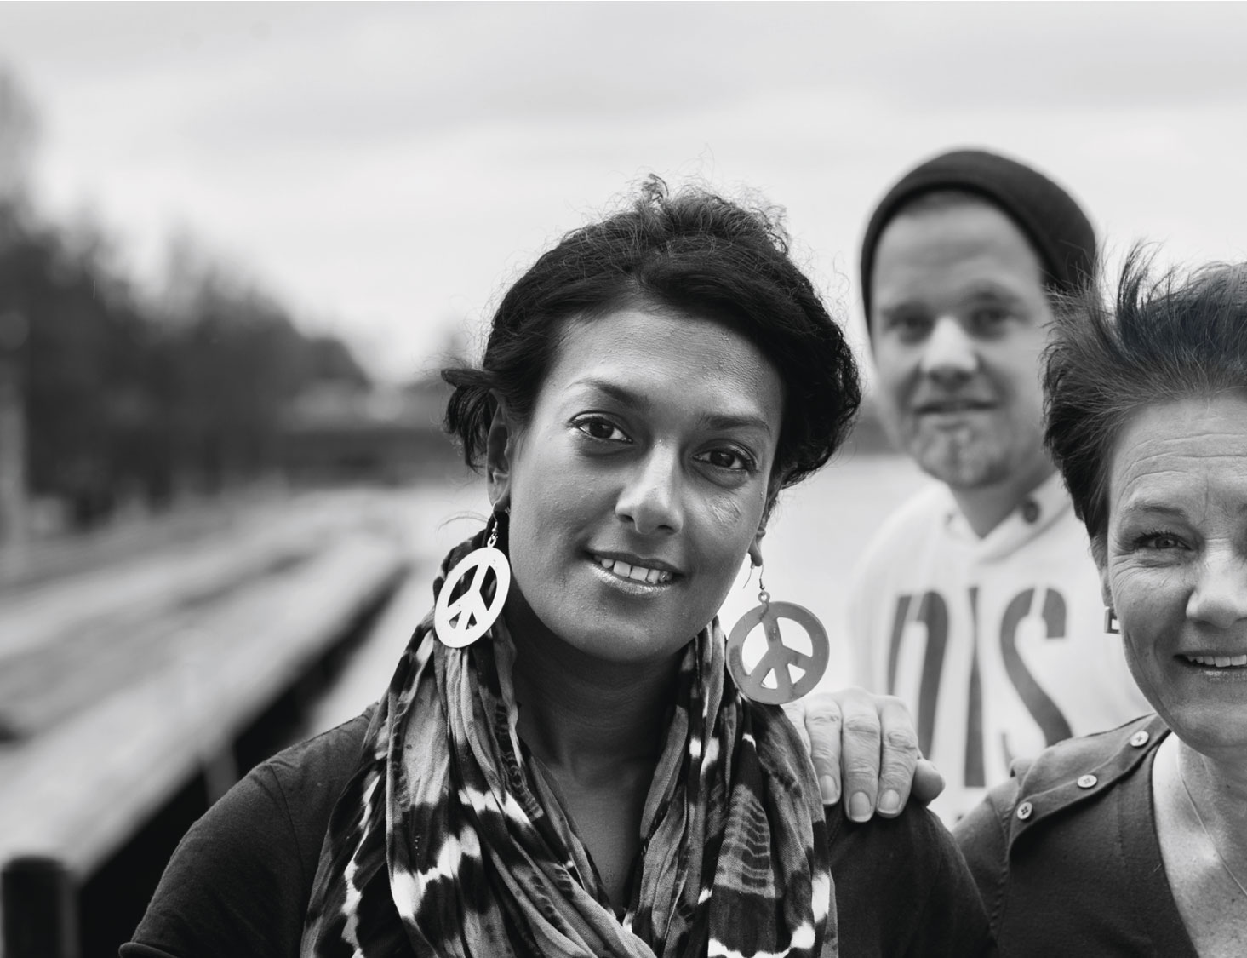
Skellefteå kommun är EN organisation
Värdegrund med tillitsbaserad styrning
Gemensamt tänk mellan enheter
Digitalt först
Digitalisering måste hänga ihop
Invånare/kunddriven verksamhetsutveckling
Medarbetarna utvecklar
Vi lyfter goda exempel
Notes:
Om digitaliseringen ska bli effektiv och invånarstyrd måste utvecklingen ske samordnat och med utgångspunkt från en genomtänkt arkitektur för processer, it och information.

Slide 7
Från myndighet till medspelare
KOMMUNEN
FÖRETAG & ANDRA SAMHÄLLSAKTÖRER
Notes:
Rörelsen är det viktiga
Det händer mycket även om vi också känner frustration att det går sakta

Slide 8
Vi har grundat för samordnad digitalisering i tio år
Invånardialog
Digital verksamhetsarkitektur
Samarbete
Kvalitetsarbete
Samskapande invånare
Kundtjänst
Serviceförklaringar
Informationsmodell
Innovativa arbetssätt
Självservice
Processutveckling
Medveten kommunikation
DÅ
NU
INVÅNARENS GODA LIV
Tillit
Skellefteå kommuns värdegrund

Slide 9
Hur har digitala strategin flyttat fram positionerna?
Utvecklat ledarskapet
Förflyttat oss från verksamhetsperspektiv till kundperspektiv
Grundlagt IT-miljön
Utvecklingsprocess framtagen
Projektportfölj
Kvalitetsarbetet har drivit digitaliseringen framåt
Startat arkitekturarbetet (information, verksamhet/processer, system, infrastruktur)
Notes:
Arbetssättet togs fram för att driva tekniken rätt och inte tvärtom som förut.

Slide 10
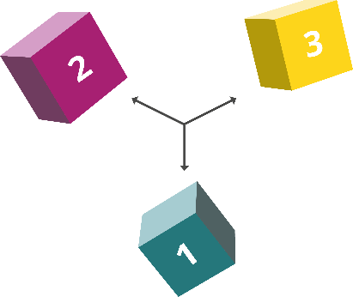
Frigöra innovationskraft för bättre invånarnytta
SKAPA FRAMTIDEN
SLUTA GÖRA
HANTERA NUTIDEN
KÄLLA: THE THREE-BOX SOLUTION BY VIJAY GOVINDARAJAN

Slide 11
Allt som kan automatiseras ska automatiseras
Notes:
Ordning och reda är avgörande
Öppenhet och transparens även som grund för nyutveckling

Slide 12
Nya arbetssätt för medskapande
Idéstyrning
Servicedesign
Transformationsmotor
vision
utbildning
omvärldsbevakning
sprintar
prototyper
Upphandlingsformer
Notes:
Tekniken finns men det krävs ett nytt ledarskap, kommunikation, kulturarbete och nya arbetssätt. Det handlar om människor och nya beteenden.

Slide 13
Vem gör vad?
Skellefteå kommuns verksamheter Horisont 1-3
KLG kommunens ledningsgrupp Horisont 3
CIO-råd Horisont 2-3
Kvalitet och förnyelse Kommunledningskontoret Horisont 2-3
Digitalt kontor Support och lokaler Horisont 1 (2)
IT avdelning Support och lokaler Horisont 1

Slide 14
Din roll
Leda digital transformation
Från förvaltningsledare till förändringsledare
Ha kunders fokus
Medskapande
Arbeta systematiskt
Kompetensutveckling
TA
POSITION
GÖR DET
MESTA AV
VÅGORNA
VÄLJ RÄTT
VÅGOR
KÄLLA: TRANSFORMATIONSPROCESSEN AV JOAKIM JANSSON OCH MARIE ANDERVIN (2016). ATT LEDA DIGITAL TRANSFORMATION. HOI FÖRLAG

